Slide 1
Modelo Relacional
Aproximándonos a una base de datos real

Slide 2
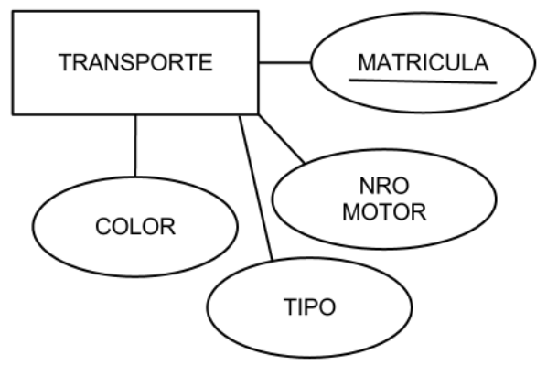

De una Entidad a una Relación
Cada atributo de la entidad, se transforma en un atributo de una relación
Transporte(matricula, nroMotor, color, Tipo)

Slide 3
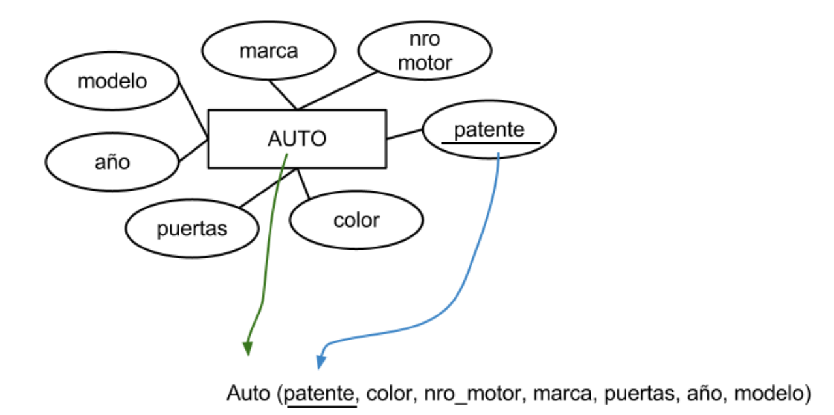
DEL DER AL Modelo Relacional (MR)

Slide 4
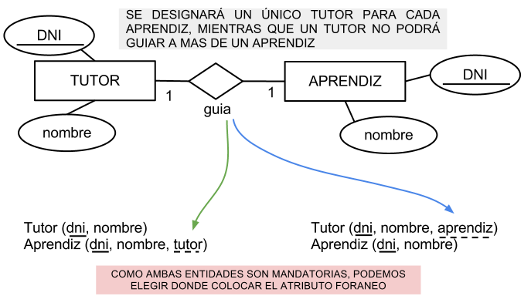
Transformación de Relaciones 1.1

Slide 5
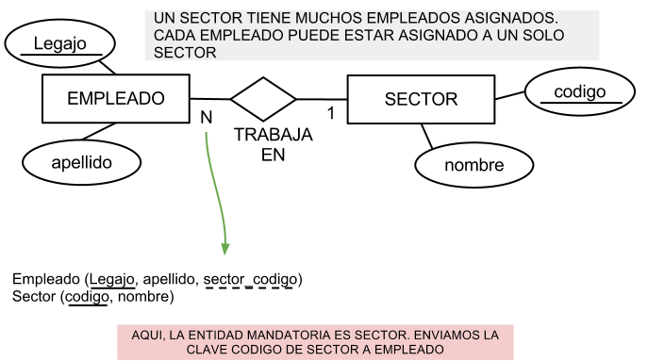
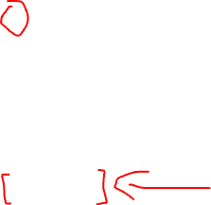
Relaciones 1.N

Slide 6
Que significa poner un atributo de clave foránea?
PASAJE A MR
CURSO (codigo, cuota, nombre, duración, instructor)
PK codigo | FK instructor → Persona (dni)
PERSONA (dni, nombre, teléfono)
ASISTEN( persona, curso)
PK Y FK persona → refiere al atributo DNI en persona
curso → refiere al atirbuto codigo en curso
CODIGO | NOMBRE | INSTRUCTOR
C1 | INTRODUCCION | DN1
C2 | BDD | DN2
C3 | PROG1 | DN4
DNI | NOMBRE | TELEFONO
DNI1 | JUAN | TEL1
DNI2 | ANA | TEL2
DN3 | LAURA | TEL3
NO PODEMOS PONER EN LOS DATOS DE INSTRUCTOR DE CURSO, VALORES QUE NO EXISTAN COMO CLAVE EN PERSONA!

Slide 7
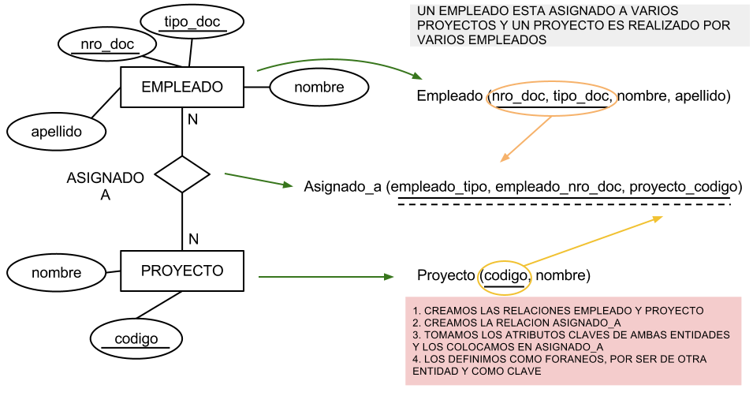

Relaciones N.N

Slide 8
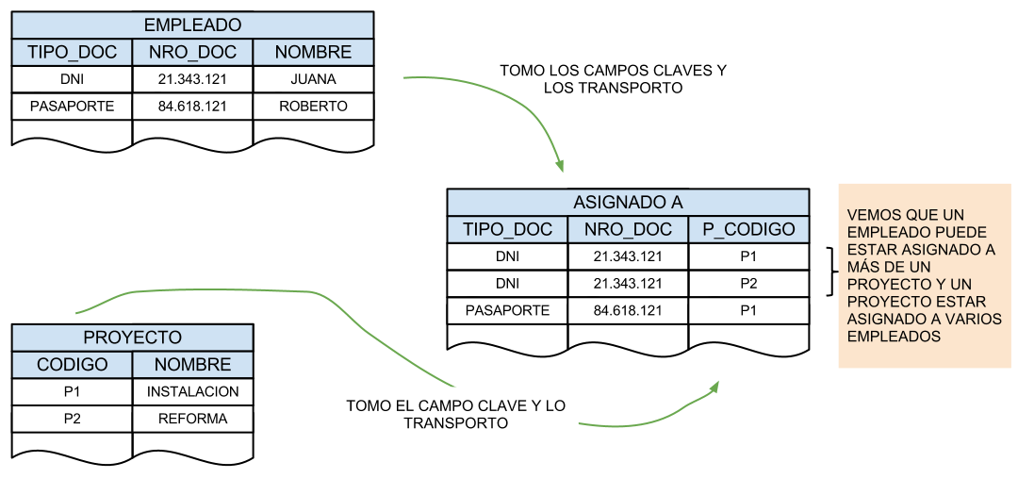
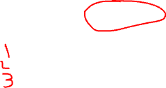
Ejemplo de N.N con datos

Slide 9
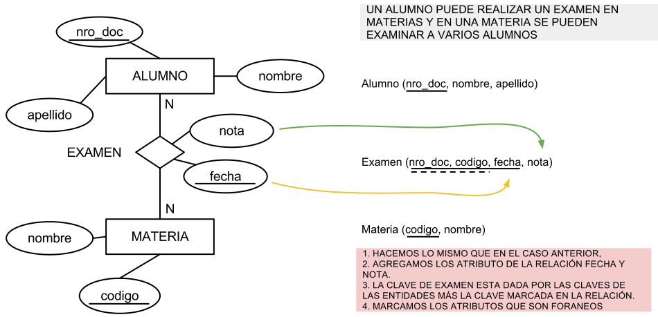
Ejemplo 2 N.N con atributos

Slide 10
Preguntas???

Slide 11
Ejercicios Clase Proxima
(Practica de DF)
Ejercicios:
1
3
6
10
16

